Slide 1
تكنولوجيا قواعد بيانات مايكروسوفت
Prof. Yousef B. Mahdy

Slide 2
تاريخ قواعد بيانات مايكروسوفت (1)
تقدم شركة مايكروسوفت مجموعة كبيرة و متكاملة من نظم قواعد البيانات ، وذلك بدئاً من الأجهزة الكفية الصغيرة ، مرورا بالأجهزة المكتبية ، و نهايةً بالأجهزة الكبيرة .
في عام 1992 شهر نوفمبر ، قامت مايكروسوفت بإصدار النسخة الأولى من Microsoft Access لبيئة Windows ، وذلك بعد إعادة تطوير البرنامج بالكامل ، لقد لقي النظام الجديد رواجاً كبيراً في الأسواق .
و في عام 1994 أصدرت الشركة ثاني نسخة من هذا النظام ، والذي لقي رواجاً كبيرا أيضا ، وفرت النسخة الثانية الكثير من المميزات .
عام 1995 شهر سبتمبر ، وفرت الشركة النسخة Access 95 من نظامها الشهير والتي أصبحت قاعة بيانات من عيار 32 بت متكاملة .
لقد أضافت الشركة تكنولوجيا قواعد البيانات إلى لغات البرمجة الخاصة بها ، أصبحت لغات البرمجة قادرة عل القيام بالكثير من العمليات التي يمكن أن تقوم بها قاعدة البيانات ، إن لم يكن جميع العمليات ، وهكذا تم ضم نظام قواعد البيانات إلى Visual Basic و من ثم إلى Visual C++ و بعد أن أتت Java إلى السوق ، أصدرت الشركة نسخة خاصة منها تشمل قواعد بيانات .Microsoft

Slide 3
تاريخ قواعد بيانات مايكروسوفت (2)
1990 النسخة الأولى من نظامها الشهير Microsoft SQL Server لنظام التشغيل IBM OS/2 ، حيث كانت Microsoft و IBM تعملان جنبا ً إلى جنب لاستبدال نظام التشغيل Windows 3. x بنظام OS/2 في ذلك الوقت، ولكنه سرعان ما اختلفت الشركتان و انسحبت مايكروسوفت من مشروع OS/2 و أنتجت Windows NT .
لقد طورت Microsoft عدة نسخ مختلفة من خادم قواعد البيانات SQL Server للنظام OS/ 2 و لكنها سرعان ما نقلت النظام إلى Windows NT مباشرةً بعد إنتاجه ، و أصدرت النسخة الرابعة من SQL Server في ذلك الوقت .
و من ثم على فترات قصيرة أصدرت الشركة عدة نسخ من ذلك النظام و منها النسخ 4.1 و 6.0 و 6.5 ، حيث اعتمدت تلك النسخ في برمجتها بواسطة تكنولوجيا ODBC ، وهي تكنولوجيا الو صول إلى البيانات التي صنعتها مايكروسوفت .
ولكن تكنولوجيا ODBC احتاجت للكثير من الكود لاستخدامها بالصورة الصحيحة ، و مع أن SQL Server لقي رواجاً كبيراً في ذلك الوقت ، فهو كان غريباً بعض الشيء لمبرمجي Access والذين لم يعتادوا على كتابة الكود للوصول إلى البيانات .

Slide 4
تاريخ قواعد بيانات مايكروسوفت (3)
و في نهاية عام 1997 قامت مايكروسوفت باستقطاب اثنين من مصممي نظم قواعد البيانات من كل شركة مشهورة في تصميم تلك النظم ، و سألتهم " لو أتاحت لكم الفرصة في إعادة بناء خادم قواعد بيانات مرة أخرى ، فماذا كنتم ستنتجون " ، لقد كانت تلك خطوة ذكية جداً ، حيث قام الفريق الجديد بإدارة فريق المبرمجين ، وتمت عملية إعادة بناء تكنولوجيا SQL Server جذرياً ، و ظهرت النسخة السابعة من ذلك النظام والتي امتازت بسرعتها العالية و تكاملها مع Microsoft Access 2000 و الكثير من المميزات الأخرى.
و في عام 2000 ظهرت النسخة ألفين من SQL Server والتي قدمت تطوير إضافي للنسخة السابعة و أضافت الكثير من المميزات إليها ، حتى انه اصبح التعامل مع SQL Server 2000 من خلال Access XP اسهل من التعامل مع قواعد بيانات Access العادية .

Slide 5
نظام ادارة قواعد البيانات المركزية SQL Server
اكثرنا ان لم يكن كلنا استخدمنا نظم قواعد بيانات للاستخدام الصغير او المتوسط كنظام Microsoft Access . واهم مميزاتهذا النوع هو رخص الثمن وسهولة الاستخدام وتوفر الدعم الفني، وذلك بسبب كثرة الكتب التي تختص فيه، كما ان انتشار المواقع والمنتديات فى الأنترنت والتي تتحدث عن Microsoft Access زادت من شعبية هذا النظام لتغطي على شعبية المطربين.
مشاكل هذا النوع من قواعد البيانات كثيرة منها عدم توفر الامان، اذ ان عملية اختراق قواعد البيانات المصممة بهذا النظام سهلة جدا حتى لو كانت محمية بعشرات كلمات المرور. كما ان استخدام قاعدة البيانات من قبل اكثر من مستخدم يؤدي الى ضغط كبير على محركات النظام والمعروفة بـ Microsoft Jet) ) مما تسبب تلف للبيانات او عدم تمكن المحرك من الاستجابة الى كافة طلبات العملاء على الشبكة.

Slide 6
نظام ادارة قواعد البيانات المركزية SQL Server
اما Microsoft SQL Server فقد غطى على هذه العيوب، بل اضاف مميزات اخرى ماكان لاي مبرمج ان يحلم بها. كنظام الامان العالي جدا، الوظائف المعرفة مسبقاStored Procedures، الترجرز Triggers، القواعد المحددة Rules، انواع البيانات المعرفة Userمن قبل المستخدم Defined Types، والعمليات Transactions وغيرها الكثير من الاضافات التي زادت من قوة واستقرارية هذا النظام.
كما ان نظام SQL Server لديه القدرة على تخزين كم هائل من المعلومات يصل الى الاف الميجابايتات. وهو احد اكثر الانظمة كفاءة ليكون منافس حقيقي لنظام قواعد البيانات الشهير Oracle، حيث ان Oracle إحتكر سوق قواعد البيانات بدون منافس لفترة طويلة بالرغم من العيوب التي به -واهمها هو الصعوبة الشديدة في استخدامه.
ومن اكثر المميزات التي جعلت SQL Server يتفوق على منافسيه التقليديين مثل Oracle و DB2 هو سهولة الاستخدام الشديدة. وخصوصا فيما يتعلق بانشاء الكائنات المتعددة مثل قواعد البيانات Databases والجدوال Tables والوظائف Functions و العمليات المعرفة Stored procedures وغيرها.

Slide 7
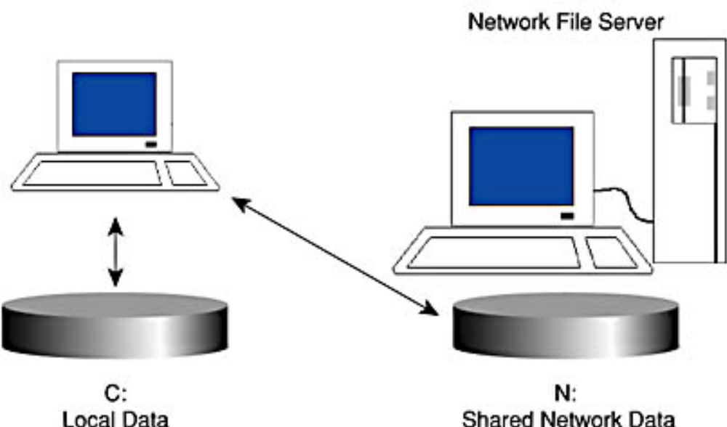
الفرق بين MS Access و MS SQL Server
ومن اهمها، قاعدة بيانات MS Access مبنية على ملف File Based Database، اي تحفظ جميع بيانات القاعدة في ملفات مستقلة لها كما هو موضح فى الشكل التالى.

Slide 8
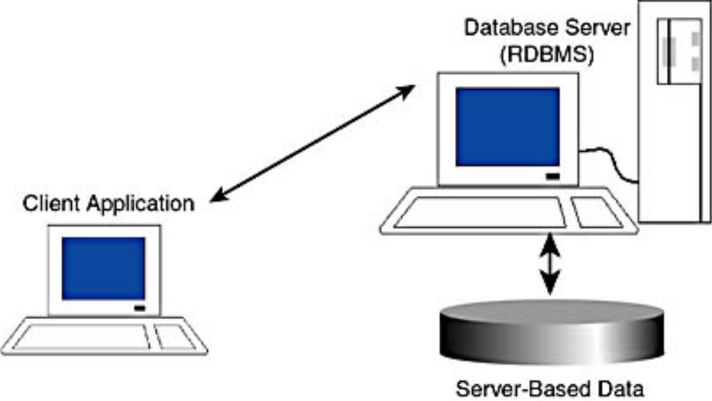
الفرق بين MS Access و MS SQL Server
اما SQL Server فهو نظام مبني على خادم Server Based Database، اي نظام متكامل لادارة قواعد البيانات يعمل في الخلفية ويعتمد على خادم وعميلClient/Server، ولا يعتمد على ملفات مستقلة لحفظ البيانات، فهو يحتوي على تركيبة خاصة به كما هو موضح فى الشكل التالى.

Slide 9
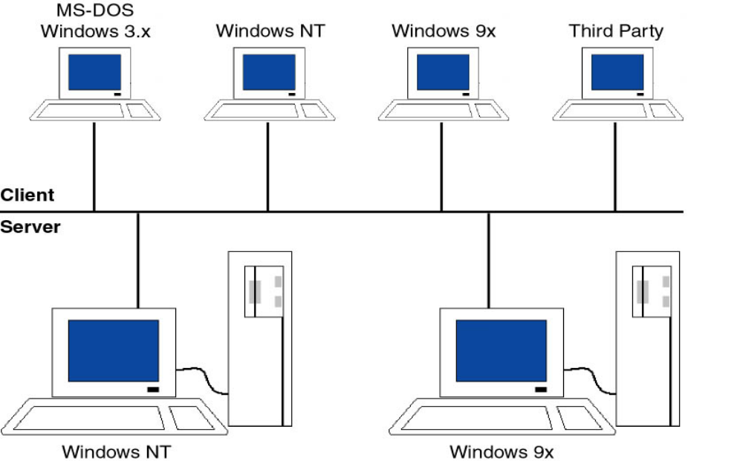
الفرق بين MS Access و MS SQL Server
والشكل النالى يوضح اصادارات النوافذ المختلفة والتى يعمل معها SQL Server :

Slide 10
الفرق بين MS Access و MS SQL Server
ومن الفروق الاخرى. MS Access يدعم النماذج Forms بينماSQL Server لايدعمها لكنه بامكانك استخدام MS Access كواجهه للـ SQL Server بحيث تكون قاعدة البيانات هي SQL Server وفي نفس الوقت تستفيد من امكانيات Access الاخرى كالنماذج Forms والتقاريرReports . على فكرة الواجهه الرئيسية للتعامل مع SQL Server هي MS Access على حسب كلام شركة Microsoft.
المزيد ايضا،SQL Server يدعم الاجراءات المعرفة مسبقا Stored Procedures -.

Slide 11
متى تستخدم MS Access ؟
لديك عدد قليل من المستخدمين.
حجم البيانات لن يتجاوز 2 جيجا.
تريد السهولة الشديدة في التعامل مع قاعدة البيانات.
اذا اردت التوافق مع النسخ القديمة من Access مثل Access 9x او ماقبله.
عدد العمليات Transactions قليل.

Slide 12
متى تستخدم SQL Server ؟
اذا كان برنامجك يتعامل مع عدد كبير من المستخدمين.
اذا اردت نسبة أمان عالية جدا.
اذا كان حجم البيانات كبير جدا.
عد العمليات كبير جدا.
اذا اردت استخدام الاجراءات المعرفة Stored Procedure والتي بدورها توفر الكثير.
اذا اردت الاحتراف!

Slide 13
مقارنة Oracle وبین Microsoft SQL Server
سهولة تعلم استخدام النظام ودرجة تعقیده وسرعة بناء وإدارة قواعد البیانات به
تكلفة النظام
  أولا : تكلفة النظام نفسه
  ثانیا : تكلفة استخدام النظام عبر الشبكة
  ثالثا : تكلفة التركیب والتشغیل والصیانة
  رابعا : تكلفة البرامج التي ستعمل من خلالها برامجك

Slide 14
اهم مميزات SQL Server
Stored Procedures
  الاجراءات المعرفة كما هو واضح من اسمها هي اجراءات تقوم بكتابتها في داخل قاعدة البيانات اي في الخادم. ثم تقوم بطلبها من برنامجك مع تمرير الباراميترات المطلوبة فتحصل على النتيجة.
Triggers
  الترجر "اجراءات الأحداث" هو شبيه بالاجراءات المعرفة. ولكن الفرق هنا ان الترجر يتم تنفيذه عند حدوث حدث معين داخل قاعدة البيانات وبذلك هو يماثل اجراءات الاحداث فى لغة الفيجول البيسك. مثلا اضافة او تعديل او حذف. فمثلا يمكنك عمل ترجر يتم تنفيذه عند محاولة المستخدمين حذف احد السجلات.
Defaults
  القيم الافتراضية وهي من ابسط مفاهيمSQL Server . حيث انه يمكنك ببساطة انشاء عدد من القيم الافتراضية ثم ربطها مع الحقول. فاذا احتجت الى ان تغير هذه القيم مستقبلا فقط قم بتغيير القيمة الافتراضية Default بدون الحاجة الى تغيير عدد كبير من الحقول.

Slide 15
اهم مميزات SQL Server
Rules
  القواعد ببساطة هي قواعد انت تحددها ثم تربطها مع حقل معين. عندها هذا الحقل لن يقبل اي قيمة تخالف هذه القاعدة. مثلا القاعدة التالية " @Name='Mo'" تخبر SQL Server بان قيمة حقل الاسم Name يجب ان تكونMo .
User Defined Data Types
  وتختصر (UDT) وهي نفس انواع البيانات المتوفرة في SQL Server مثل Char اوBigInt. تستطيع ان تعرف نوع جديد من البيانات يكون عبارة عن نص Char ولكنه لايقبل اكثر من 7 حروف.
Views
  هي مشابهه للـ Queries في Access . حيث انك تحدد البيانات التي تريد استخلاصها من قاعدة البيانات. فمثلا تقوم بتعريف View اسمها AllOrders كالتالي:
  Select * From Orders Where Order Date > 1-1-2000

Slide 16
النسخ المختلفة من SQL Server
Enterprise Edition
  نسخة المشاريع وهي اكبر نسخة من SQL Server وتحتوي على كل مميزات SQL Server المتوفرة. مثل اداوت تحليل البيانات Analysis Tools والتي تتضمن مكعبات البيانات. وايضا XML. ونسخة المشاريع لديها الامكانية للتعامل مع الاجهزة التي تحتوى 32 معالج. وايضاتستطيع التعامل مع 2 جيجابايت من الذاكرة RAM . وبالنسبة لكمية البيانات فهي غير محدودة حيث انها تستوعب اكبر من 1024 جيجابايت (1 تيرابايت). وهذه النسخة لاتعمل الا على انظمه Windows Servers .
Standard Edition
  النسخة القياسية وهي الحل الافضل للمشاريع المتوسط والصغيرة. حيث انها تحتوى على اكثر امكانيات النسخة السابقة ماعدا الامكانيات الاحترافية. وتستطيع هذه النسخة التعامل مع 4 معالجات فقط! وايضا 2 جيجابايت من الذاكرة RAM ). وهذه النسخة لاتعمل الا على انظمه Windows Servers .

Slide 17
النسخ المختلفة من SQL Server
Personal Edition
  النسخة الشخصية وهي الحل الامثل للاستخدام الشخصي او للتطبيقات التي لاتتطلب من السيرفر ان يكون متصلا طوال الوقت. تحتوى هذه النسخة على اكثر امكانيات النسخة القياسية ولكنها ذات طاقة اقل. ومن مميزات هذه النسخة انها تعمل على كل انظمة Windows المختلفة.
Developer Edition
  هي نسخة مخصصة للمطورين او لشركات تطوير البرامج. حيث انها بكامل مواصفات نسخة المشاريع ولكنها لتجربة البرامج التي تتعامل مع SQL Server . وهذه النسخة ارخص من النسخ السابقة بالاضافة الى انها تعمل على اكثر انظمة Windows .
Evaluation Edition
  ننسخة التقييم وهي نسخة بكامل مواصفات نسخة المشاريع بدون اي نقصان لكنها تعمل لمدة 120 يوم فقط. وهي مجانية ولاتكلفك غير قيمة الشحن. وبعض الكتب ترفق هذه النسخة معها. وللمعلومية، هذه النسخ تعمل على اكثر نظم Windows.

Slide 18
خاتمة
في هذا الفصل اعطينا معلومات عامة حول SQL Server وسرد سريع لاهم مميزاته.
لا حظ ان SQL Server يعتبر من افضل حلول قواعد البيانات لمطوروي البرامج التي تعتمد على قواعد بيانات، ولكن عليك معرفة ان البرامج الصغيرة لاتحتاج الى نظام كبير كـ SQL Server . حيث ان Access يقوم بالمهمة على اكمل وجه في اكثر التطبيقات الصغيرة.

Slide 19
إعداد نظام Microsoft SQL Server 2000
الـ SQL Server 2000 هو عبارة عن خادم قواعد بيانات مركزية ، وظيفته الأساسية إدارة البيانات و كل ما يتعلق بها فقط . يعتقد الكثيرون بأنه لغة برمجة أيضا تمكنك من بناء النماذج والتقارير ، ولكنه ليس كذلك ، فهو عن صحيح يحتوي على لغة برمجة ، ولكنه لا يحتوي على أية أنظمة لإنشاء التقارير أو الشاشات ، مثله مثل كل قواعد البيانات المركزية الأخرى .
حيث تتوفر مجموعة من الأدوات لتكوين البرامج ضمن SQL Server ومنها Microsoft Access و Microsoft Microsoft و Microsoft InterDev و Microsoft Visual C++ و Microsoft Visual J++ و Visual Basic و . C# كل اللغات السابقة قادرة على الاتصال بخادم قاعدة البيانات و بناء البرامج لتعمل ضمنه .

Slide 20
يتوفر نظام SQL Server 2000 في عدة نسخ
للأجهزة العادية SQL Server 2000 Personal
للأجهزة المركزية SQL Server 2000
للأجهزة المركزية المتوسطة والكبيرة SQL Server 2000 Enterprise
للأجهزة الكفية SQL Server CE (Windows CE)
للمبرمجين SQL Server 2000 Developer
نسخة مصغرة للأجهزة العادية المحرك فقط بدون شاشات الإدارة MSDE

Slide 21
إعداد نظام MSQL 2000
تتم عملية إدارة SQL Server 2000 عن طريق برنامجين (SQL Server Enterprise Manager و SQL Server Quary Analyzer) من برامج الأدارة القادرة على القيام بكل عمليات الإدارة ، مع وجود بعض البرامج الأخرى ولكنها مرتبطة ضمن البرنامج الرئيسي .
و هذا ما يميز SQL Server عن بقية نظم قواعد البيانات المركز ية الأخرى ، حتى أن الكثير من النظم الأخرى بدئت تصنع برامج خاصة لإدارة قواعد البيانات الخاصة بها ، و ذلك بعد أن لقيت فكرة الإدارة المركزية رواجاً كبيراً ، حتى انه في العروض عندما كانت تقدم شركة مايكروسوفت نظام SQL Server كانت في الكثير من الأحيان تأتي بأطفال و طلاب مدارس ليقوموا بإدارة الجهاز المركزي والقيام ببعض العمليات عليه مثل عملية نسخ قاعدة البيانات مثلاً ، وذلك كدعاية لسهولة الاستخدام لهذا النظام .

Slide 22
إعداد نظام MSQL 2000
لوحة الإدارة الرئيسية تسمى SQL Server Enterprise Manager وهي مصممة على شكل مستكشف) Windows مدير الملفات كما يسميه البعض (، على شكل شجري بحيث تفصل لك كل تفاصيل الجهاز المركزي بصورة متكاملة، كما يمكننا من خلالها ربط مجموعة اكبر من الأجهزة المركزية و إدارتها معا، و هي مخصصة للعمل مع الشبكات البطيئة و الإنترنت، حيث يمكنك بواسطتها إدارة أجهزة في أماكن مختلفة من العالم .
تحتوي لوحة الإدارة على مجموعة كبيرة من المعالجات، و المخصصة للقيام بكل العمليات التي يمكننا أن نطلبها من الجهاز المركزي، وتشمل تلك العمليات، عمليات مثل النسخ الاحتياطي، استرجاع البيانات، إصلاح قواعد البيانات، بناء قواعد بيانات جديدة، التعامل مع الصلاحيات والمستخدمين، تصدير البيانات و نقلها إلى قواعد بيانات يعبر الشكل التالي صورة للوحة التحكم بقاعدة البيانات SQL Server فى بيئة نوافذ الـ XP.

Slide 23
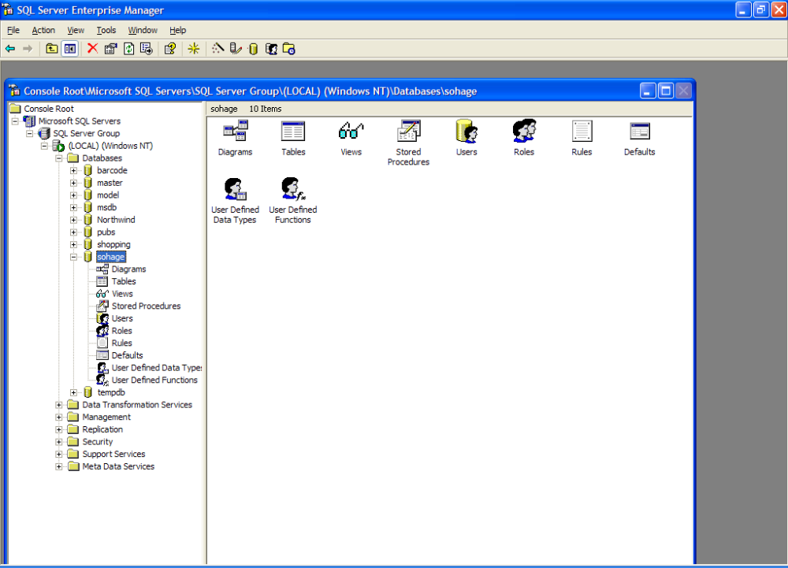
إعداد نظام MSQL 2000

Slide 24
إعداد نظام MSQL 2000
نظام SQL Server قادر على التعامل مع قواعد بيانات يصل حجمها أكثر بقليل من مليون تيرابايت، والتيرابايت عبارة عن ألف جيجابايت، و هو رقم يفوق معظم مساحات التخزين المتوفرة اليوم .
و هو قادر على تخزين حتى اثنين جيجابايت في كل سجل من سجلات الجداول وذلك على شكل صور أو ملفات .
و يمكن للنسخة أل Enterprise الخاصة منه أن تعمل مع اثنين وثلاثين معالج مرتبطين مع بعضهم البعض، لتحصل على سرعة سبعون بالمائة من حاصل مجموع سرعة جميع المعالجات ، أي إن وضعت 32 معالج Pentium 4 في جهاز مركزي فقد تحصل على سرعة تقترب من الثلاثين ألف ميجاهيزتز في التعامل مع بيانات ضخمة البيانات .
كما يمكن تركيب اكثر بقليل من اثنين وثلاثين ألف نسخة من البرنامج على نفس الجهاز المركزي معاً و ذلك إن تطلب الأمر .
ولا توجد هناك حدود قصوى لعدد السجلات في الجداول ، فهي محدودة بمساحة التخزين المتوفرة .
أما بالنسبة للذاكرة فيمكن للنسخة أل Enterprise أن تتعامل مع 64 جيجابايت من الذاكرة RAM في الجهاز .
ويمكننا ربط عدد كبير من الأجهزة الخادمة معاً و التي تحتوي بدورها على العديد من المعالجات وذلك لتكوين .SQL Server 2000

Slide 25
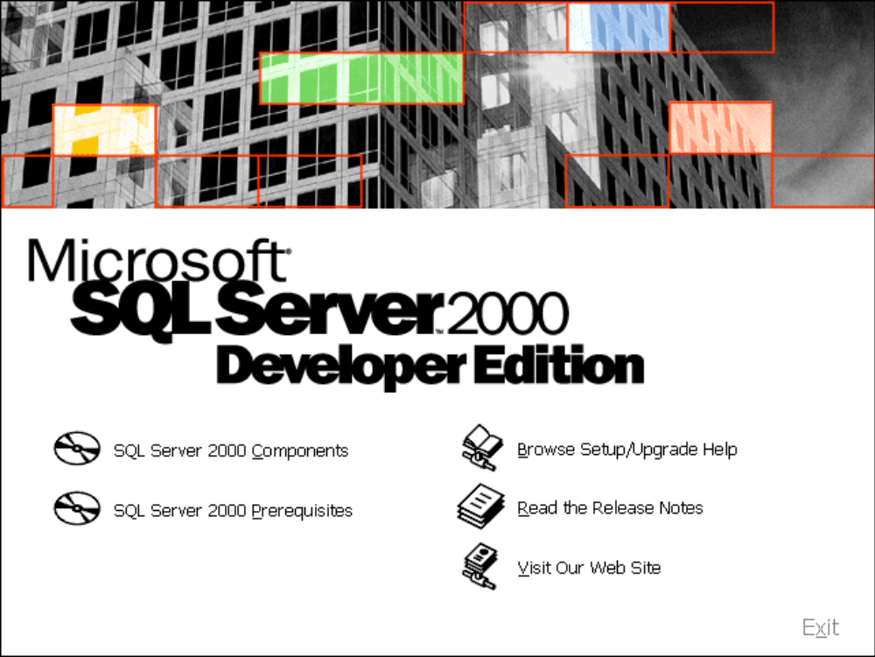
إعداد نظام SQL server (1)
قم بوضع القرص الليزر في الجهاز الذي ترغب بان تركب النظام به استخدم النسخة المخصصة لنظام التشغيل الخاص بها ، حيث مثلا لا يمكنك تركيب النسخة Enterprise على Windows 98 .

Slide 26
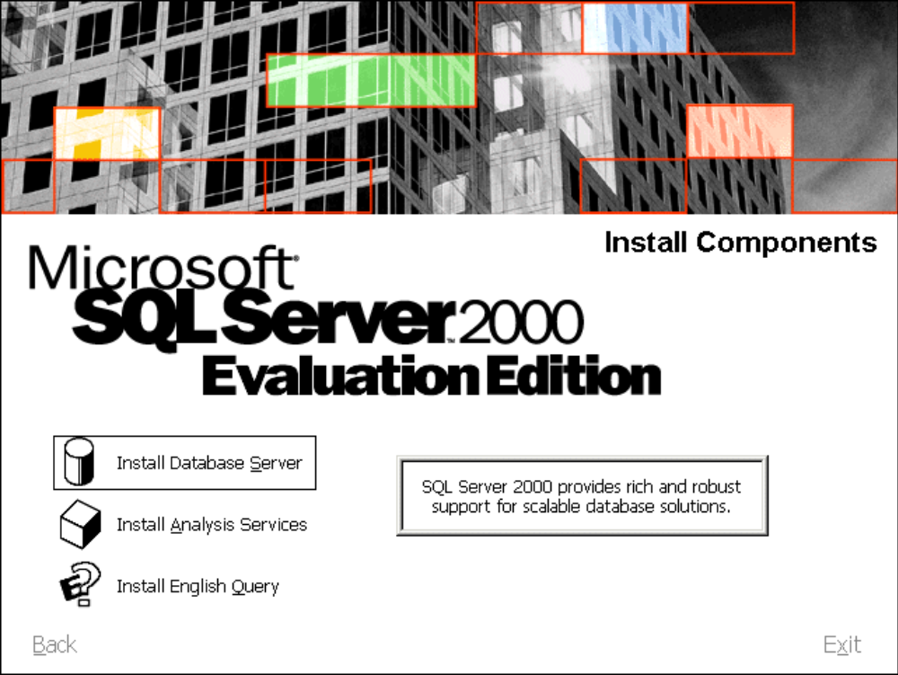
إعداد نظام SQL server (1)

Slide 27
إعداد نظام SQL server (2)
تعطيك تلك الشاشة الإمكانية لتركب أجزاء SQL Server المختلفة ، وينقسم هذا النظام إلى ثلاثة أقسامك، الأول هو خادم قاعدة البيانات ، و هو أساس قاعدة البيانات، والثاني هو قواعد البيانات المتعددة الأبعادك، ولا يمكن أن يعمل بدون الجزء الأول، وكذلك أيضا بالنسبة للجزء الثالث وهو الاستعلام باللغة الإنجليزية .
يجب دائماً البدء بتركيب محرك قاعدة البيانات ، ومن ثم يمكننا أن نركب الأجزاء الأخرى أن رغبنا بذلك . ستظهر الشاشة رقم (3) عند الضغط على Install SQL Server لتبدأ عملية التركيب .

Slide 28
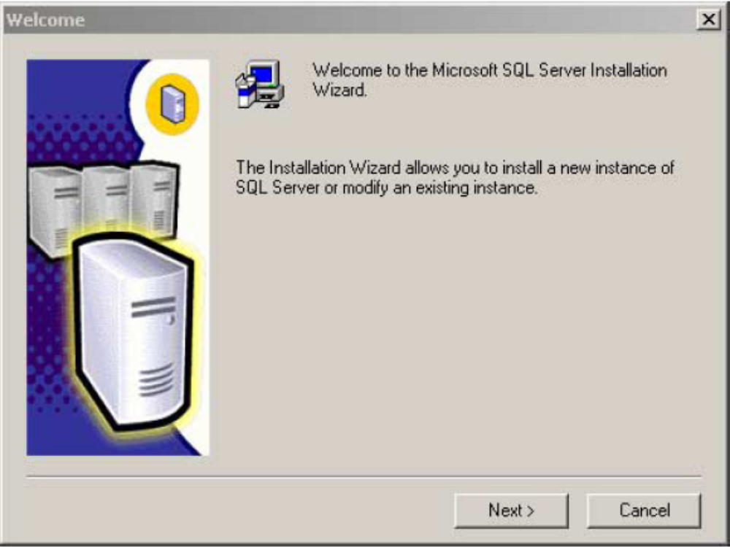
إعداد نظام SQL server (3)

Slide 29
إعداد نظام SQL server (4)
تحتوي هذه الشاشة السابقة على معلومات بسيطة هدفها إعلامك ببدء عملية التركيب ، يتم الانتقال بين الشاشات المختلفة بالزرين Back و Next كما يمكنك إيقاف عملية التركيب في أية لحظة بالضغط على الزر .Cancel
لننتقل إلى الشاشة التالية بالضغط على الزر Next لتظهر شاشة التركيب رقم (4).
من طريق شاشة التركيب رقم التالية نختار مكان تركيب خادم قواعد البيانات وتعطينا اختيارين :
  الاختيار الأول لتركيب الخادم محليا
  والاختيار الثانى لتركيب الخادم على جهاز من اجهزة الشبكة. أحد المميزات المهمة في SQL Server هو انه بإمكاننا أن نركبه عن طريق جهازنا إلى جهاز آخر أو إلى مجموعة من الأجهزة المركزية معاً .

Slide 30
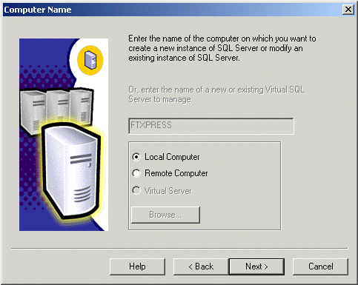
إعداد نظام SQL server (5)

Slide 31
إعداد نظام SQL server (6)
الشاشة التالية تعطينا خيارين مهمين للتركيب ، الخيار الأول هو تركيب النظام على جهاز الكومبيوتر لدينا ، و إنشاء SQL Server Instance و الخيار الثاني يشمل إمكانيات متقدمة ومنها بناء ملفات تركيب لتستخدم في عملية التركيب المرة القادمة .
ألـ SQL Server Instance هو عبارة عن تركيب نسخة من نسخ الـ SQL Server على الجهاز ، حيث يمكن للجهاز استيعاب اكثر من نسخة من هذا النظام ، وبذلك ستتصرف كل نسخة و كأنها جهاز مركزي لوحدها .
هذه العملية جيدة إن كنت ترغب بتأجير خادم SQL server عبر إنترنت ، حيث يمكنك على جهاز مركزي واحد تركيب عشرة نسخ من SQL Server و تأجير كل منها على أنها نسخة متكاملة من هذا النظام .

Slide 32
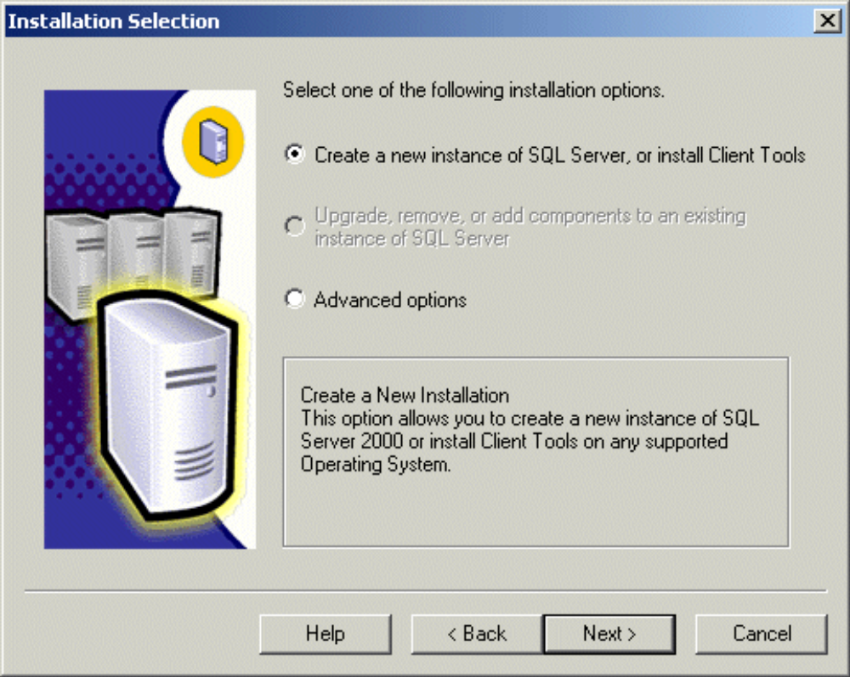
إعداد نظام SQL server (7)

Slide 33
إعداد نظام SQL server (8)
الشاشة التالية مختصة لتسجل اسم صاحب المنتج والشركة صاحبة المنتج ، وهي شاشة قانونية ، وذلك أن كنت تستخدم النسخ الأصلية من البرامج ، وكنت تخاف أيضا من إمكانية أن تفحص الشرطة الأجهزة في و بما أننا دخلنا في موضوع التراخيص ، فهناك شاشة لن تظهر لك إلا في حال تركيب SQL Server على الجهاز المركزي ، و هي الحد الأقصى من المستخدمين المرخصين لاستخدام البرنامج .
وهناك نوعين من التراخيص ، التراخيص على حد أقصى من المستخدمين لكل جهاز مركزي ، و التراخيص للمستخدم نفسه بدون ترخيص الجهاز المركزي .
هناك أيضا اتفاقيات ترخيص للاستخدام عبر إنترنت و هي اتفاقية ترخيص عدد غير محدود من المستخدمين ، وتقاس حسب سرعة المعالج و عدد المعالجات في الجهاز الواحد
بالنسبة للطرق السابقة فتذكر بأنه لا يمكننا مزج طريقتي الترخيص معاً على نفس الجهاز.

Slide 34
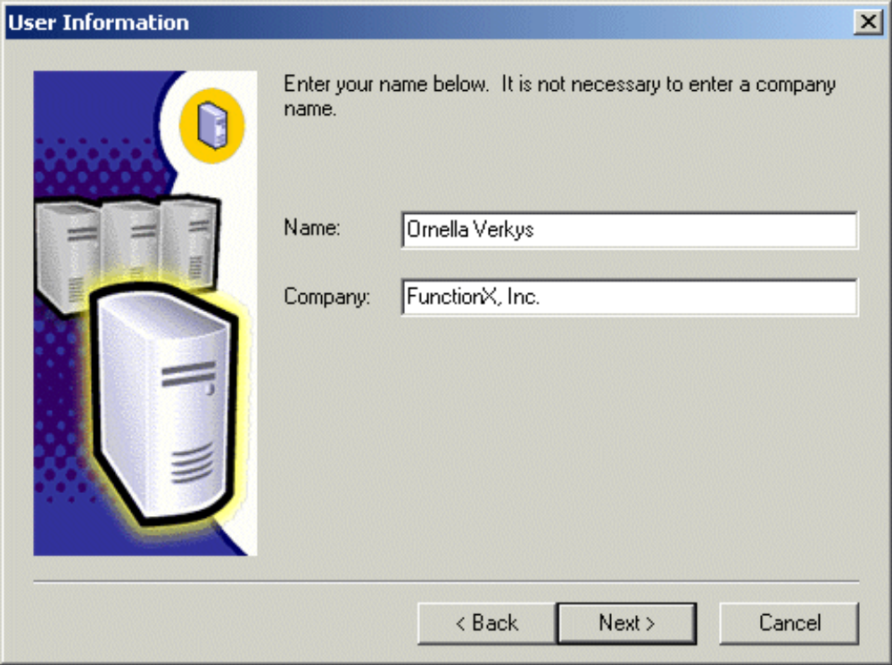
إعداد نظام SQL server (9)

Slide 35
إعداد نظام SQL server (10)
الشاشة التالية هي اتفاقية الترخيص ، وهي ملزمة قانونياً ، اقرأها بعناية قبل الضغط على الزر YES والذي يعتبرك موافق . إن كنت موافق على الاتفاقية فاختر الزر YES ولننتقل إلى الشاشة التالية.

Slide 36
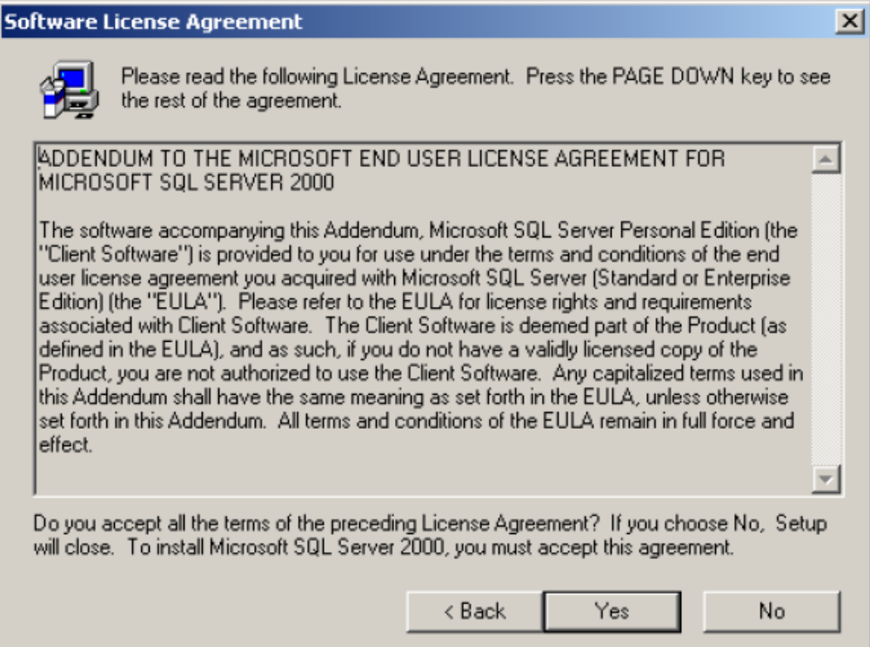
إعداد نظام SQL server (11)

Slide 37
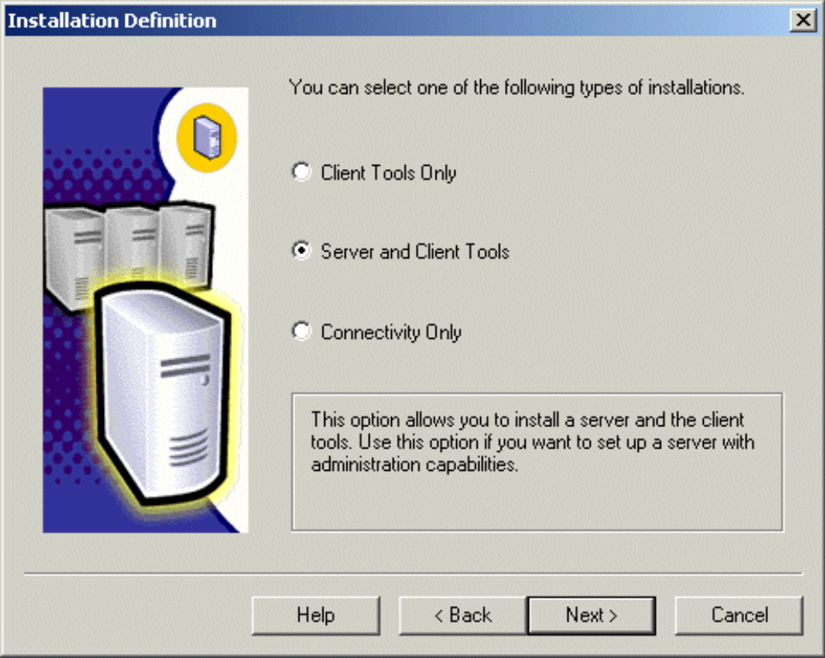
إعداد نظام SQL server (12)

Slide 38
إعداد نظام SQL server (13)
تعطيك الشاشة السابقة ثلاثة إمكانيات للتركيب ، وهي أحد الشاشات المهمة ، وخيارات التركيب هي:
Client Tools Only
  و تعني تركيب الأدوات الخاصة بالتحكم بخادم قواعد البيانات فقط ، حيث يتم تركيب البرمجيات الصغيرة المختصة للاتصال مثل تكنولوجيا ADO و غيرها ، ويتم تركيب لوحة إدارة الجهاز المركزي ، أمثلة برمجية ، وبعض الأمور الأخرى ، ولكنه لا يركب محرك قواعد البيانات ، يتم تركيب فقط برمجيات التحكم و ما له علاقة بها.
Server and Client Tools
  يركب هذا الخيار جميع محتويات الخيار السابق من برمجيات تحكم ، كما يركب أيضاً محرك قاعدة البيانات ، و بهذه فهو يركب أل SQL Server ليعمل على الجهاز المركزي.
Connectivity Only
  و هو تركيب البرمجيات المتخصصة لإنشاء اتصال مع محرك قواعد البيانات فقط ، مثل تكنولوجيا ADO و ODBCو غيرها .

Slide 39
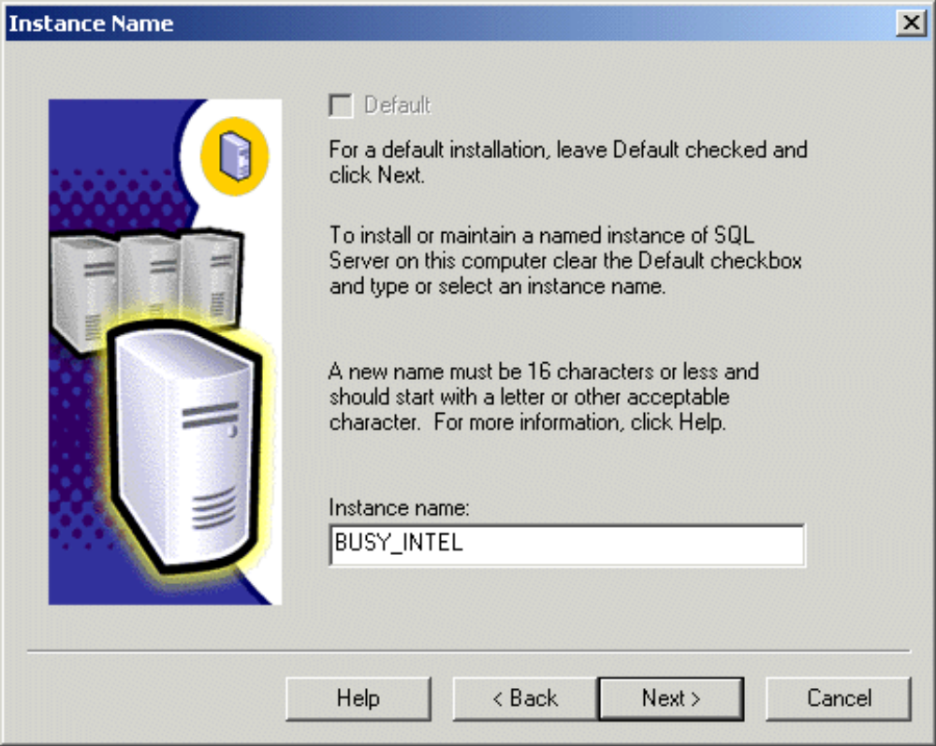
إعداد نظام SQL server (14)

Slide 40
إعداد نظام SQL server (15)
لنختار الخيار Default فى الشاشة السابقة ليقوم النظام أتوماتيكيا بإعداد أول نسخة و لننتقل إلى الشاشة التالية بالضغط على الزر Next.
و هي الشاشة التالية مخصصة لاختيار الأجزاء التي نرغب بتركيبها ، حيث يمكننا :
  اختيار التركيب الافتراضي Typicalليركب معظم البرمجيات اللازمة ، مع محرك قواعد البيانات .
  ويمكننا اختيار التركيب Minimum ليركب محرك البيانات فقط بدون برامج الإدارة .
  والاختيار Custom لعرض قائمة بكل ما نرغب بتركيبه .
لنختار الخيار Custom .

Slide 41
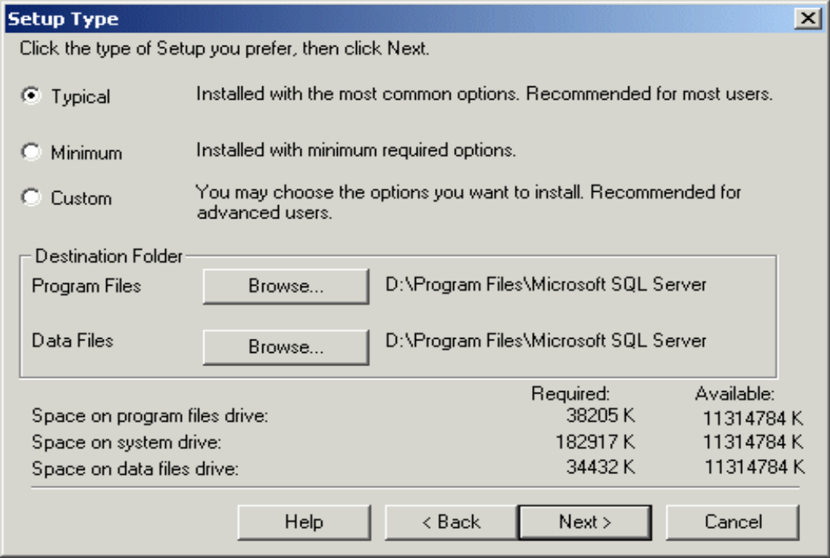
إعداد نظام SQL server (16)

Slide 42
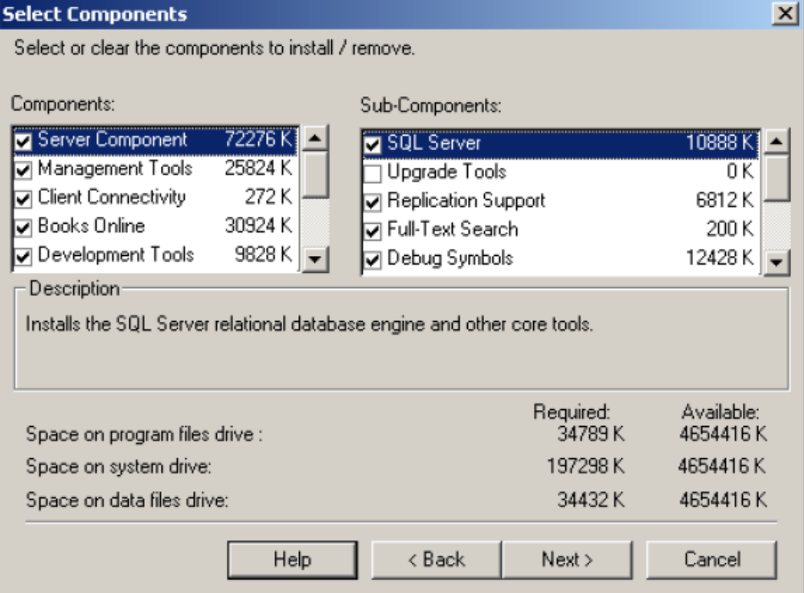
إعداد نظام SQL server (17)

Slide 43
إعداد نظام SQL server (18)
تبين شاشة التركيب السابقة قوائم بكافة الخيارات الممكن تركيبها ، لا وقت الآن لشرح كل تلك الخيارات ، على العموم يمكنكم اختيار كل القوائم ما عدا Upgrade Tools حيث أنها مخصصة لنقل نظم أل SQL Server القديمة إلى النظام الجديد ، مثل النظام SQL Server 6. 5 ، ونحن لسنا بحاجة إليها .بعد الانتهاء من تعليم جميع المربعات.

Slide 44
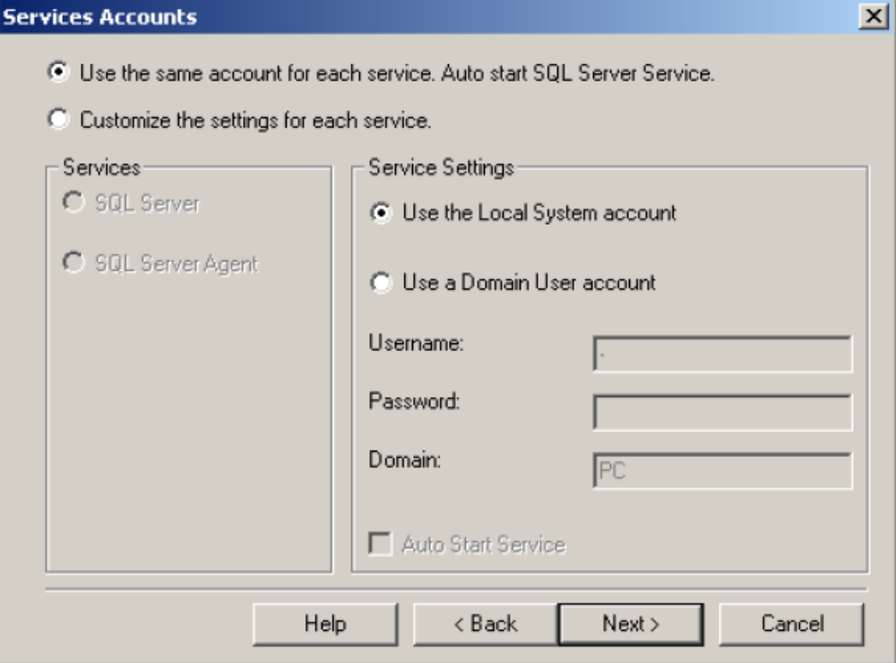
إعداد نظام SQL server (19)

Slide 45
إعداد نظام SQL server (20)
الشاشة السابقة مخصصة لصلاحيات النظام SQL Server على الجهاز المركزي.
عملية الصلاحيات ، وتحديد اشتراك مستخدم SQL Server لوحده عملية ضرورية للغاية في الشبكات الكبيرة ، حيث نحاول في تلك الشبكات أن نفصل بين صلاحيات المبرمجين ، والصلاحيات عل الجهاز المركزي ، و آذلك صلاحيات الطواقم الفنية المتخصصة بإصلاح قواعد البيانات والنسخ الاحتياطي و ما إلى ذلك .

Slide 46
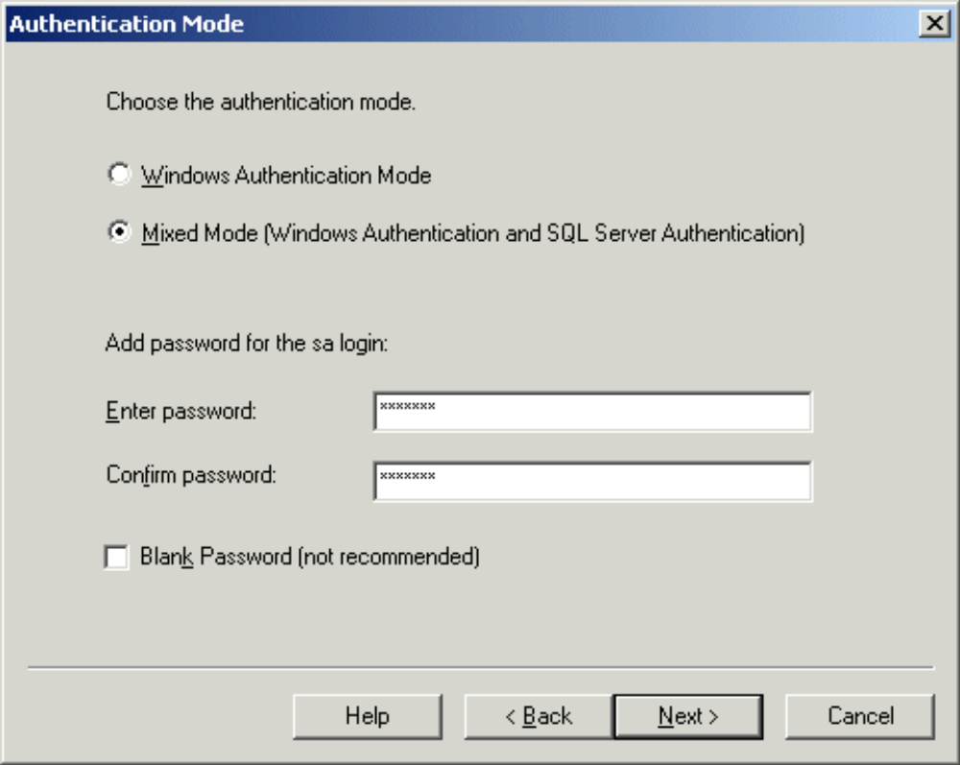
إعداد نظام SQL server (21)

Slide 47
إعداد نظام SQL server (22)
فى الشاشة السابقة يتم تحدد طريقة توزيع الصلاحيات ، قد تبدوا غريبة في بادئ الأمر ولكن لها أسبابها حيث يقدم SQL Server طريقتين لتحديد الصلاحيات :
  الطريقة الأولى و هي أن يستخدم SQL Server أسماء المستخدمين و كلمات السر الخاصة بالجهاز المركزي ، حيث إن الجهاز المركزي هو المسؤول الوحيد .
  الطريقة الثانية هي ترك SQL Server ليقوم ببناء أسماء مستخدمين وكلمات سر خاصة بهما ، وذلك بمعزل عن الجهاز المركزي ، و الاستفادة من الأسماء الموجودة في الجهاز المركزي مسبقاً ، تلك الطريقة استخدمت سابقاً في الشبكات الكبيرة نظراً لمحدودبة نظام الصلاحيات في Windows NT 4 ولكنه بعد توفر شجرة الصلاحيات Active Directory في وندوس ألفين فلم نعد بالحاجة إلى هذا الخيار .
في حالة أن اخترنا الخيار الثاني فيجب أن نحدد كلمة سر لمدير قاعدة البيانات في SQL Server حيث أن تركنا كلمة السر فارغة ستمكن خبراء SQL Server من اقتحام جهازنا فوراً ، حيث إن مدير الجهاز بدون كلمة سر !.

Slide 48
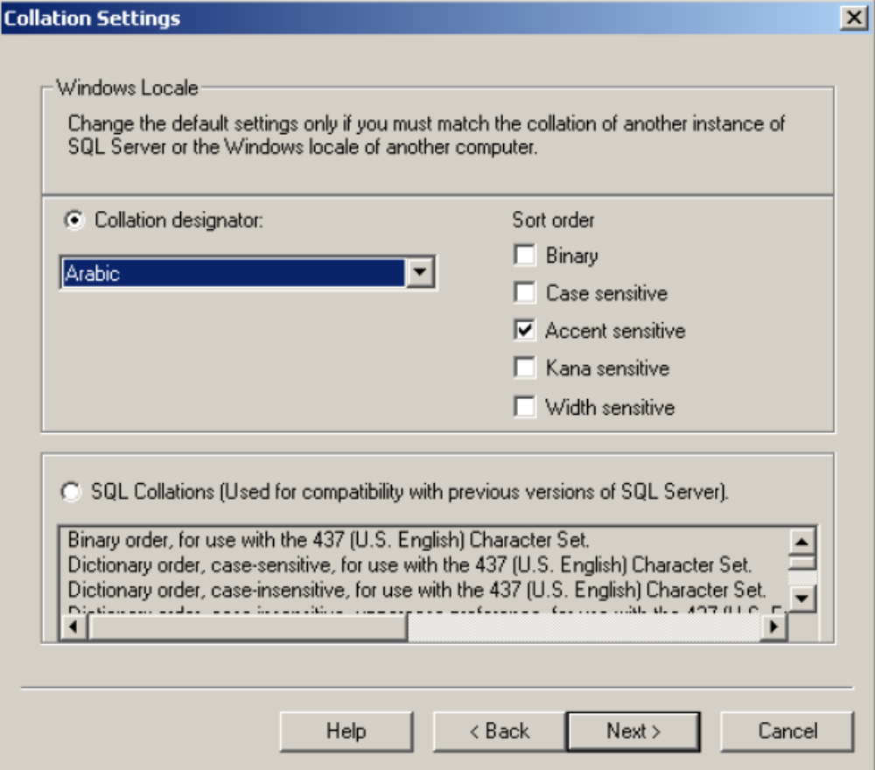
إعداد نظام SQL server (24)

Slide 49
إعداد نظام SQL server (25)
في الشاشة السابقة تظهر لنا خيارات إعداد لغة محرك واعد البيانات المركزية ، سوف تلاحظوا في المستقبل بأنه هناك طرق كثيرة للتحكم باللغات و بناء برامج متعددة اللغات .
الشاشة التالية مخصصة لتحديد البروتوكولات التي نرغب باستخدامها للاتصال ب SQL server ، برجاء عدم تغير أية شيء في تلك الشاشة ، حيث سأشرحها لاحقا.
الشاشة التى تليها تخبرك باستعداد النظام ببدء عملية التركيب ، حتى هذه اللحظة لا يزال بإمكانك التراجع.
، أو البدء بتركيب اضغط على الزر Next لتبدأ عملية التركيب ، و عند انتهائها ستظهر لك الشاشة الأخيرة.

Slide 50
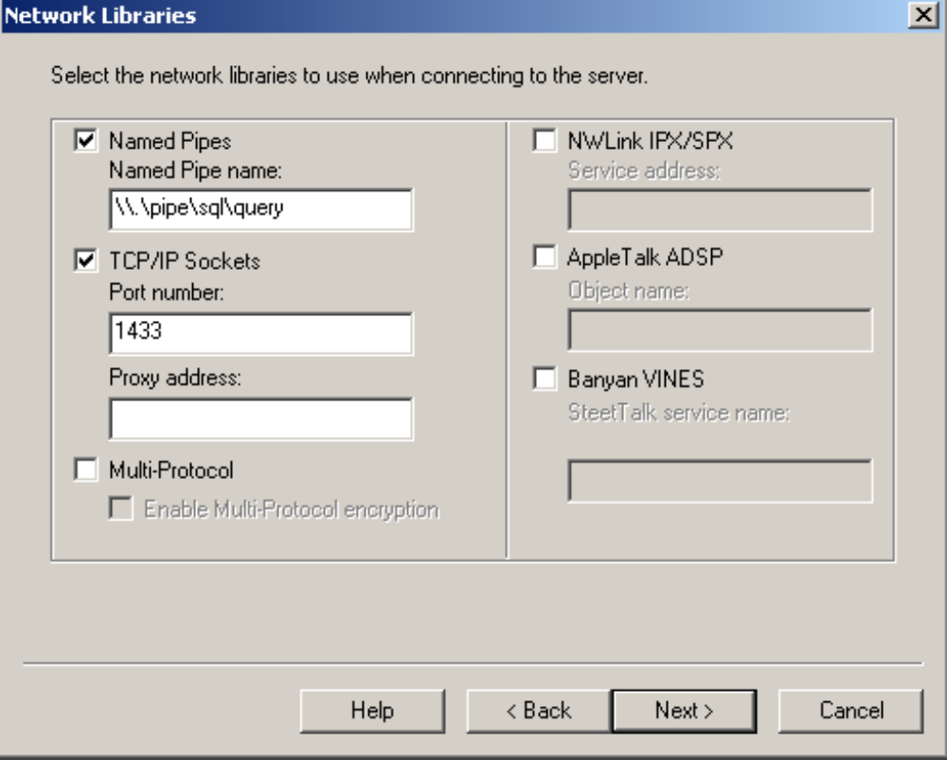
إعداد نظام SQL server (26)

Slide 51
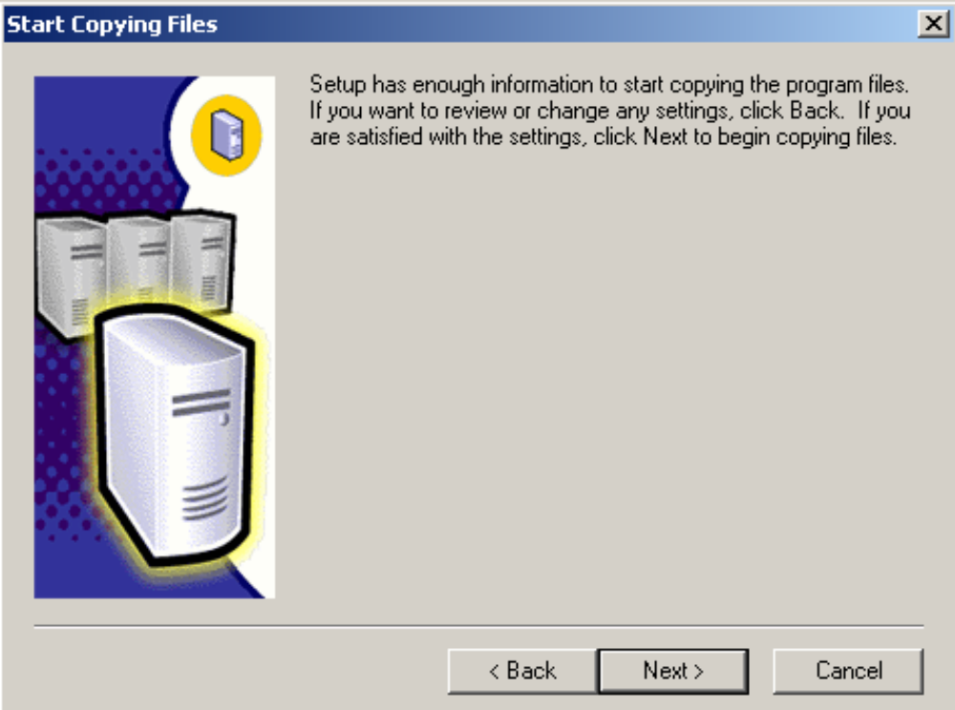
إعداد نظام SQL server (27)

Slide 52
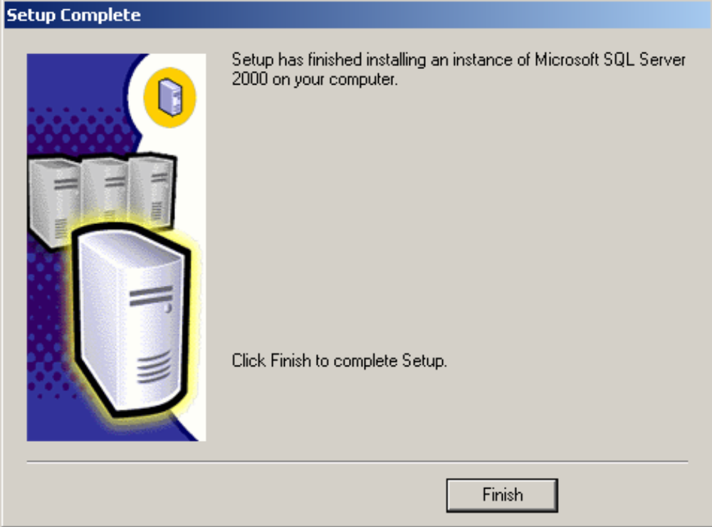
إعداد نظام SQL server (28)

